Slide 1




Slide 2




Thứ…ngày…tháng…năm…

Slide 3

Đọc đúng và diễn cảm bài thơ Nếu chúng mình có phép lạ, biết nhấn giọng vào những từ ngữ cần thiết để thể hiện cảm xúc, mơ ước của bạn nhỏ.
Nhận biết được những điều mơ ước của bạn nhỏ khi "có phép lạ".
Hiểu điều tác giả muốn nói qua bài thơ.
Biết trân trọng ước mơ của bản thân, bạn bè và những người xung quanh.

Slide 4
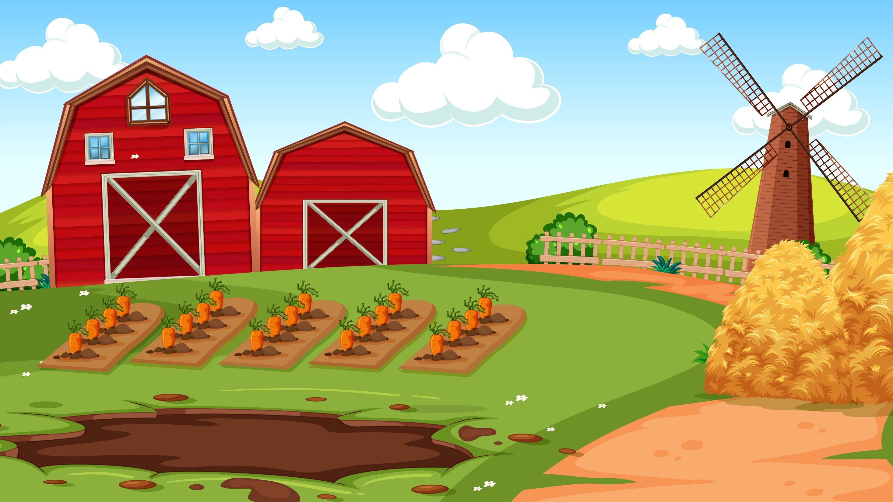



Slide 5
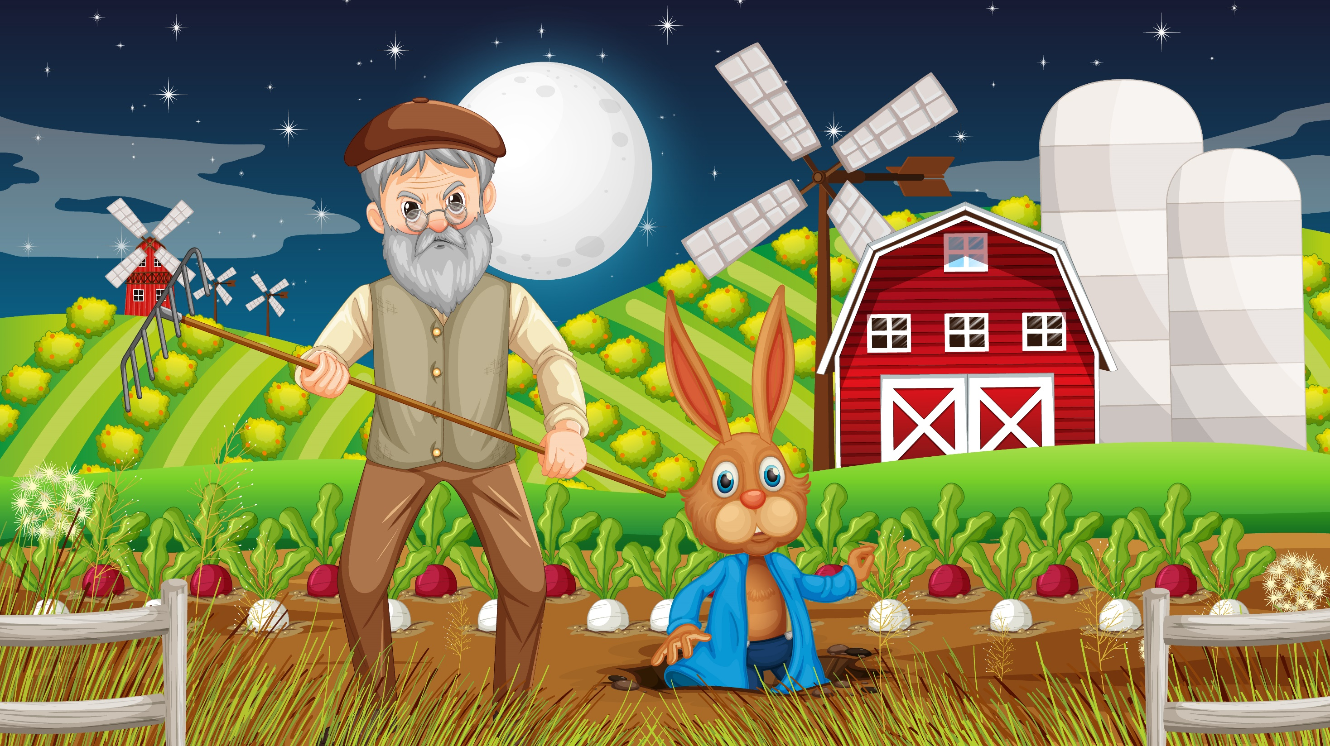



ĐỌC MẪU
Mắt dõi
Tai nghe
Tay dò

Slide 6

Võ Thanh An
Nếu chúng mình có phép lạ
Bắt hạt giống nảy mầm nhanh
Chớp mắt thành cây đầy quả
Tha hồ hái chén ngọt lành.
Nếu chúng mình có phép lạ
Hóa trái bom thành trái ngon
Trong ruột không còn thuốc nổ
Chỉ toàn kẹo với bi tròn.
Nếu chúng mình có phép lạ
Ngủ dậy thành người lớn ngay
Đứa thì lặn xuống đáy biển
Đứa thì ngồi lái máy bay.
Nếu chúng mình có phép lạ!
Nếu chúng mình có phép lạ!
(Định Hải)
Nếu chúng mình có phép lạ
Hái triệu vì sao xuống cùng
Đúc thành ông mặt trời mới
Mãi mãi không còn mùa đông.

Slide 7
Võ Thanh An
Nếu chúng mình có phép lạ
Bắt hạt giống nảy mầm nhanh
Chớp mắt thành cây đầy quả
Tha hồ hái chén ngọt lành.
4
Nếu chúng mình có phép lạ
Hóa trái bom thành trái ngon
Trong ruột không còn thuốc nổ
Chỉ toàn kẹo với bi tròn.
1
2
Nếu chúng mình có phép lạ
Ngủ dậy thành người lớn ngay
Đứa thì lặn xuống đáy biển
Đứa thì ngồi lái máy bay.
Nếu chúng mình có phép lạ!
Nếu chúng mình có phép lạ!
(Định Hải)
5
3
Nếu chúng mình có phép lạ
Hái triệu vì sao xuống cùng
Đúc thành ông mặt trời mới
Mãi mãi không còn mùa đông.
CHIA ĐOẠN

Slide 8

Võ Thanh An
phép lạ
lái máy bay
nảy mầm
thuốc nổ
ngọt lành

Slide 9

Võ Thanh An
Nếu chúng mình /có phép lạ/
Bắt hạt giống /nảy mầm nhanh/
Chớp mắt /thành cây đầy quả/
Tha hồ /hái chén ngọt lành.//

Slide 10

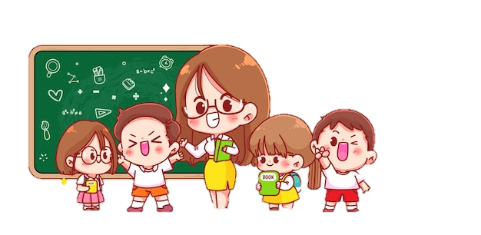
LUYỆN ĐỌC ĐOẠN

Slide 11

Nếu chúng mình có phép lạ
Bắt hạt giống nảy mầm nhanh
Chớp mắt thành cây đầy quả
Tha hồ hái chén ngọt lành.

Slide 12
Nếu chúng mình có phép lạ
Ngủ dậy thành người lớn ngay
Đứa thì lặn xuống đáy biển
Đứa thì ngồi lái máy bay.

Slide 13
Nếu chúng mình có phép lạ
Hái triệu vì sao xuống cùng
Đúc thành ông mặt trời mới
Mãi mãi không còn mùa đông.

Slide 14

Nếu chúng mình có phép lạ
Hóa trái bom thành trái ngon
Trong ruột không còn thuốc nổ
Chỉ toàn kẹo với bi tròn.

Slide 15

Nếu chúng mình có phép lạ!
Nếu chúng mình có phép lạ!

Slide 16



Tiêu chí đánh giá
Yêu cầu
Tiêu chí đánh giá
Yêu cầu
Phân công đọc trong nhóm
Đọc đúng
Đọc to, rõ
Tất cả thành viên đều đọc
Đọc ngắt, nghỉ, đúng nhịp thơ
Giải nghĩa từ cùng nhau

Slide 17

LUYỆN ĐỌC TRƯỚC LỚP

Slide 18
Trả lời câu hỏi

Slide 19
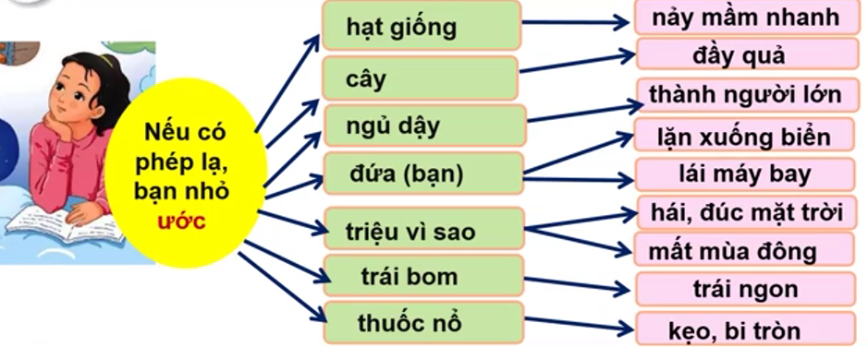
Câu 1: Nếu có phép lạ, bạn nhỏ ước những điều gì?

Slide 20
Câu 2. Theo em, hai điều ước "không còn mùa đông" và "hoá trái bom thành trái ngon” có ý nghĩa gì?
Ước "không còn mùa đông" có nghĩa là ước thời tiết để chịu, không còn thiên tai, không còn những hiểm hoạ tự nhiên đe doạ cuộc sống của con người.
Ước "hoá trái bom thành trái ngon" có nghĩa là ước thế giới hoà bình, không còn bom đạn, chiến tranh để mọi người được sống yên vui.

Slide 21
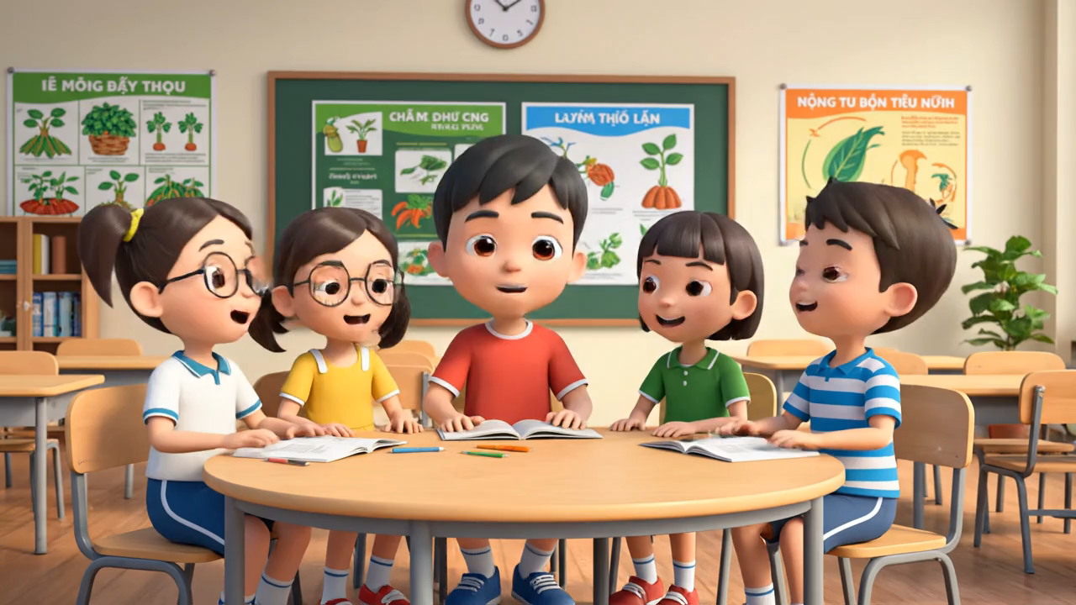
Câu 3. Em thích ước mơ nào trong bài thơ? Vì sao?

Slide 22
Câu 4: Việc lặp lại hai lần câu thơ "Nếu chúng mình có phép lạ" ở cuối bài thơ nói lên điều gi?
Việc lặp lại hai lần câu thơ nói lên mong ước có phép lạ một cách tha thiết, mãnh liệt đến có thể làm gì đó cho cuộc sống tốt đẹp hơn.

Slide 23

Học thuộc bài thơ
Siêu trí nhớ trổ tài
Nếu chúng mình có phép lạ
Bắt hạt giống nảy mầm nhanh
Chớp mắt thành cây đầy quả
Tha hồ hái chén ngọt lành.

Slide 24
Siêu trí nhớ trổ tài
Nếu chúng mình có phép lạ
Ngủ dậy thành người lớn ngay
Đứa thì lặn xuống đáy biển
Đứa thì ngồi lái máy bay.

Slide 25
Siêu trí nhớ trổ tài
Nếu chúng mình có phép lạ
Hái triệu vì sao xuống cùng
Đúc thành ông mặt trời mới
Mãi mãi không còn mùa đông.

Slide 26
Siêu trí nhớ trổ tài
Nếu chúng mình có phép lạ
Hóa trái bom thành trái ngon
Trong ruột không còn thuốc nổ
Chỉ toàn kẹo với bi tròn.

Slide 27


Các bạn nhỏ trong bài thơ có những ước mơ thật đẹp khi có “phép lạ”. Đó là những mơ ước góp phần xây dựng trở nên tốt đẹp, hạnh phúc hơn”

Slide 28
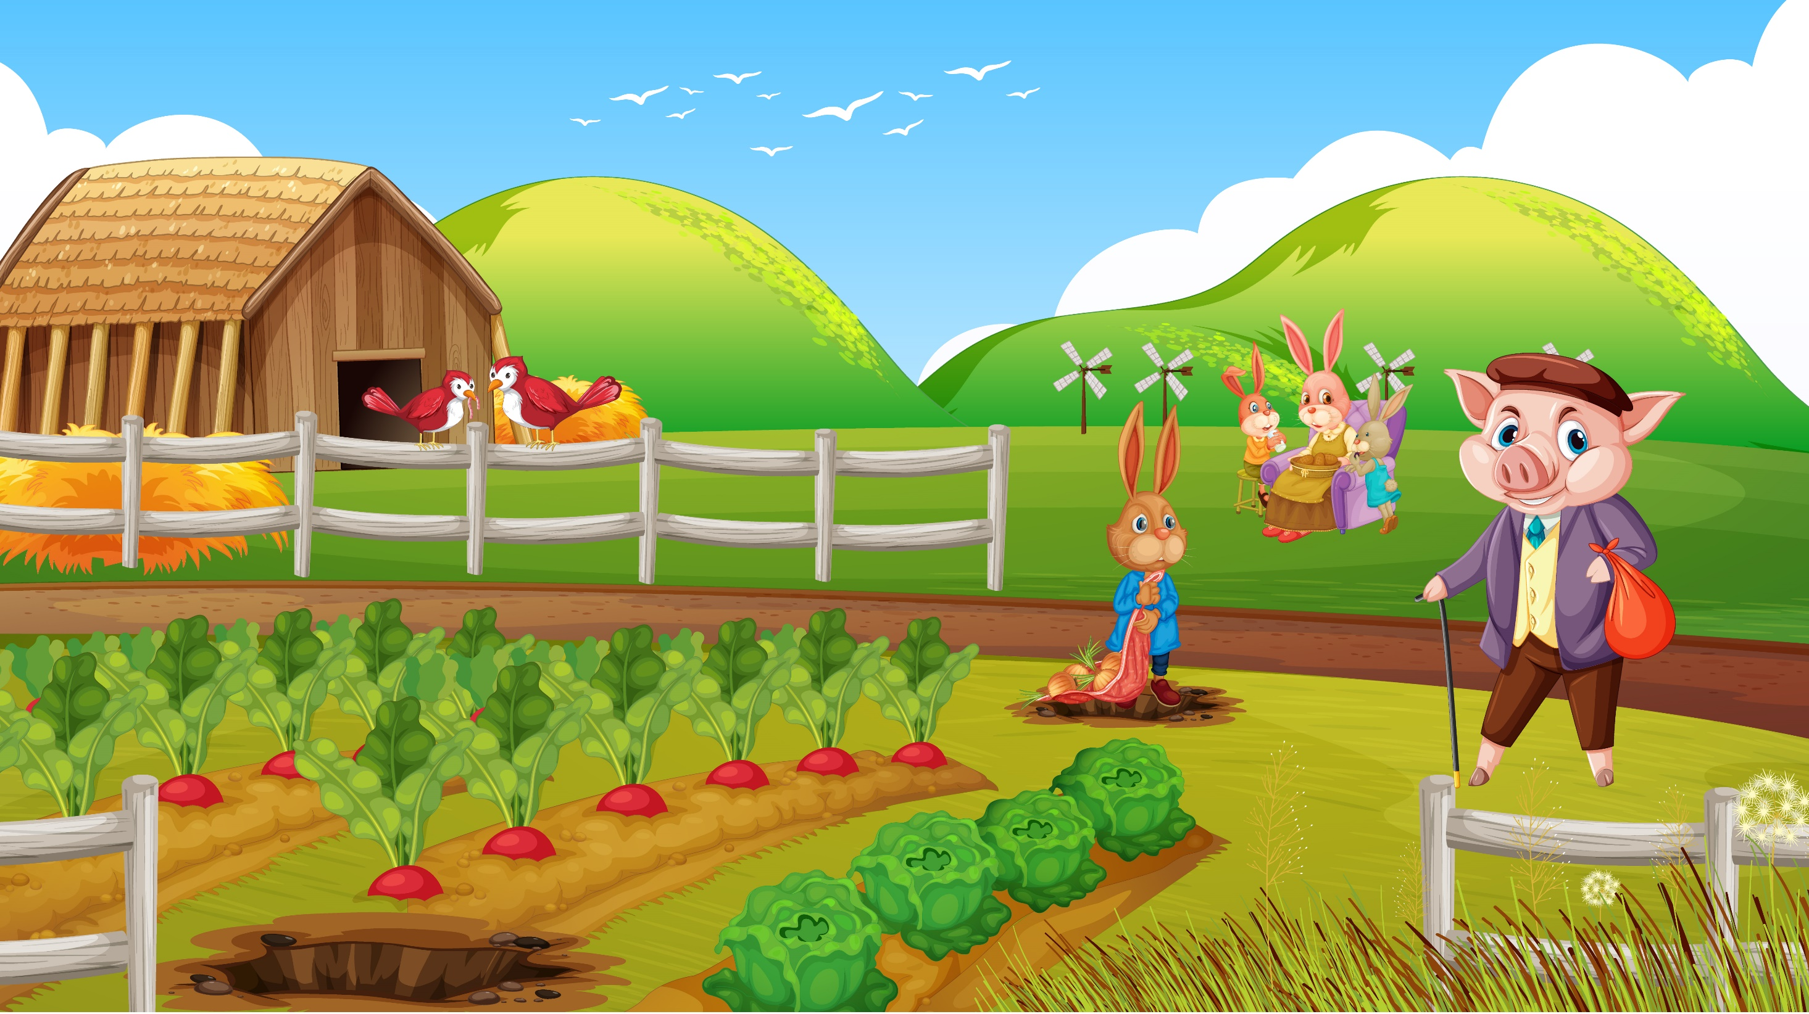


Slide 29


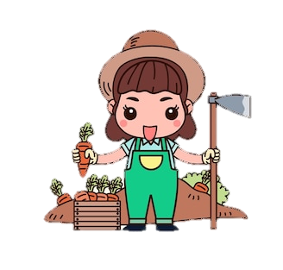
Đọc diễn cảm ngắt, nghỉ theo nhịp thơ, từng khổ thơ theo cảm xúc của bạn nhỏ.
Nhấn giọng vào những từ ngữ chỉ ước mơ, cảm xúc của bạn nhỏ.

Slide 30
Võ Thanh An
Nếu chúng mình có phép lạ
Bắt hạt giống nảy mầm nhanh
Chớp mắt thành cây đầy quả
Tha hồ hái chén ngọt lành.
Nếu chúng mình có phép lạ
Hóa trái bom thành trái ngon
Trong ruột không còn thuốc nổ
Chỉ toàn kẹo với bi tròn.
Nếu chúng mình có phép lạ
Ngủ dậy thành người lớn ngay
Đứa thì lặn xuống đáy biển
Đứa thì ngồi lái máy bay.
Nếu chúng mình có phép lạ!
Nếu chúng mình có phép lạ!
(Định Hải)
Nếu chúng mình có phép lạ
Hái triệu vì sao xuống cùng
Đúc thành ông mặt trời mới
Mãi mãi không còn mùa đông.

Slide 31



Slide 32
LỜI CẢM ƠN
Chân thành cảm ơn quý thầy cô đã sử dụng tài liệu. Mong quý thầy cô sử dụng tài liệu nội bộ và không chia sẻ đi các trang mạng xã hội nhé!
Mong rằng tài liệu này sẽ giúp quý thầy cô gặt hái được nhiều thành công trong sự nghiệp trồng người.
Trong quá trình soạn bài có lỗi nào mong quý thầy cô phản hồi lại Zalo hoặc FB giúp em.
Zalo duy nhất của em: 0972.115.126 (Hương Thảo). Các nick khác ngoài nick này đều là giả mạo.
Facebook: https://www.facebook.com/huongthaoGADT

